Slide 1
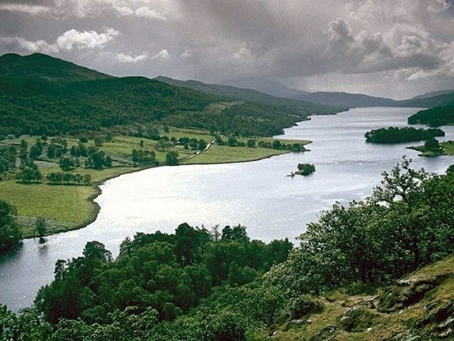
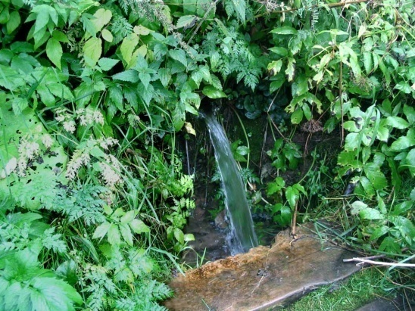
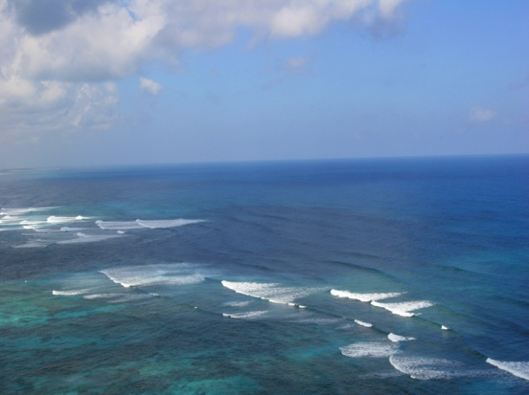
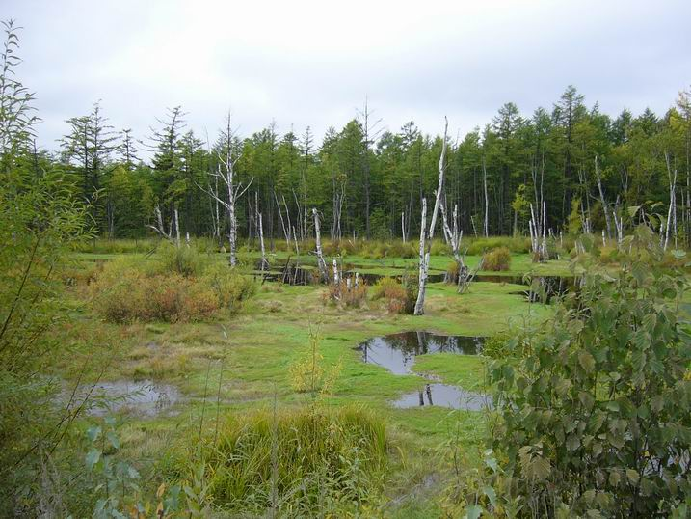
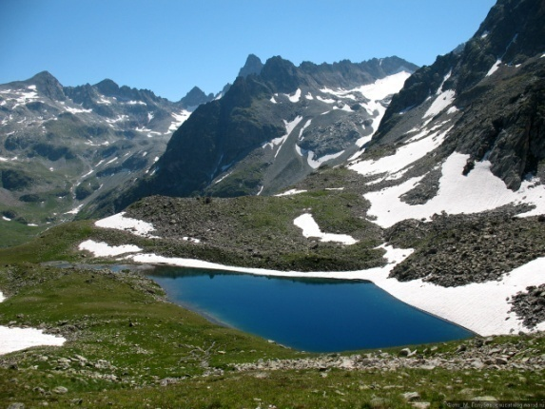
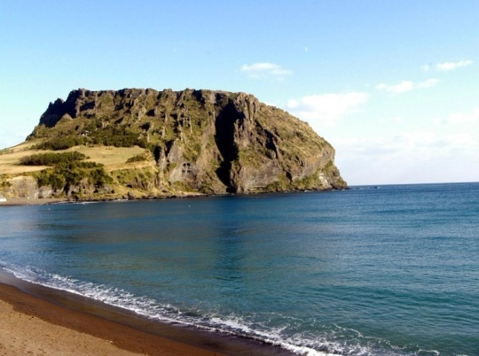
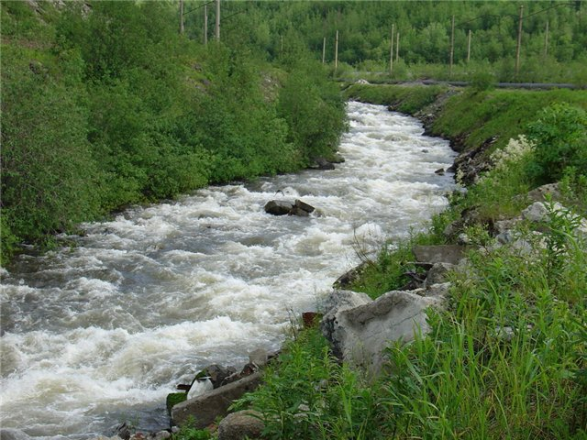
Чуть дрожит на ветерке
Лента на просторе,
Узкий кончик в роднике,
А широкий в море.
Он без рук, он без ног
Из земли пробиться смог.
Нас он летом, в самый зной,
Ледяной поит водой.
Он могучий, он огромный.
По нему гуляют волны.
Омывает всю планету…
Догадайтесь, что же это!
РЕКА
РОДНИК
ОКЕАН
Все обходят это место
Здесь земля, как будто тесто;
Здесь осока, кочки, мхи…
Нет опоры для ноги.
Среди гор иль среди леса,
Словно зеркало принцессы.
Очень гладкая вода,
Вместо рамки – берега.
БОЛОТО
ОЗЕРО
Его узнаешь ты всегда:
В нём солёная вода.
И цвет в названьях разный –
Чёрный, белый, красный.
К мамочке-речке бегу
И молчать не могу.
Я её сын родной,
А родился я весной.
МОРЕ
РУЧЕЙ

Slide 2
1. р)
2. е)
3. к)
4. а)

Slide 3
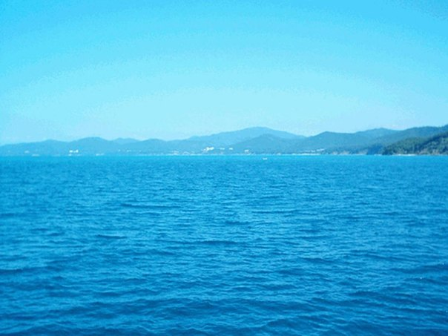
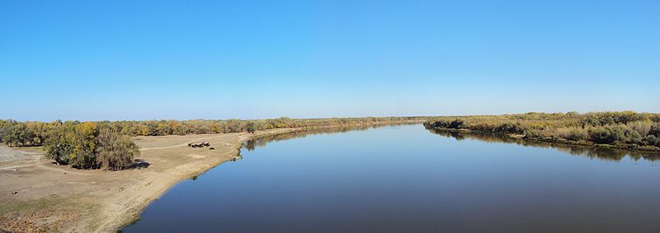

Slide 4
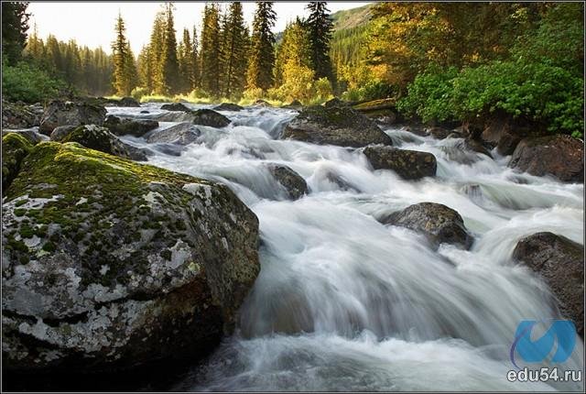

Slide 5
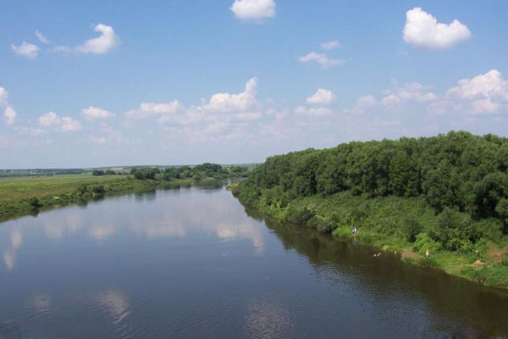

Slide 6
ЧАСТИ РЕКИ

Slide 7
Реки России: Обь
Енисей
Лена
Амур
Волга
Дон

Slide 8
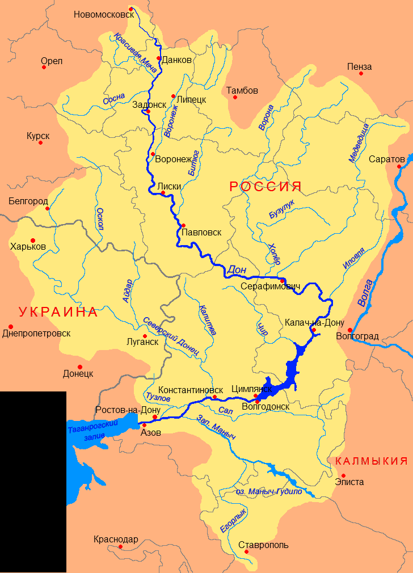

Slide 9
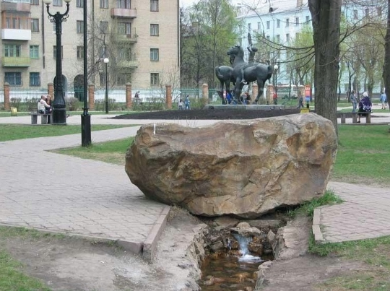

Slide 10
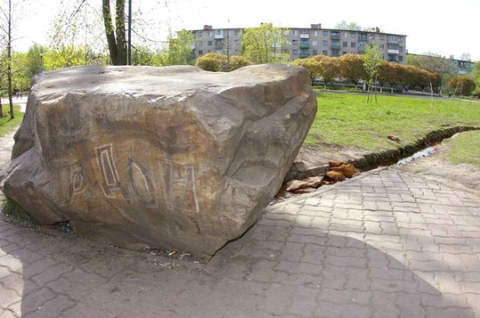

Slide 12
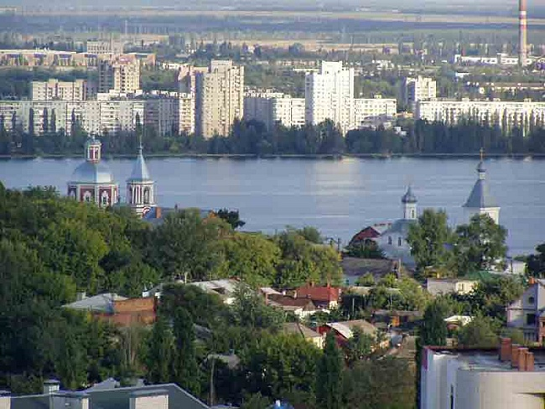
Воронеж

Slide 14
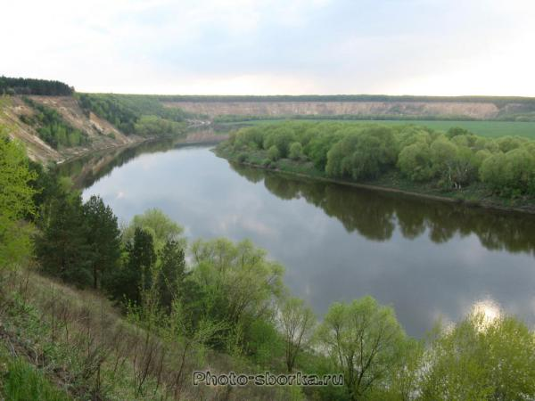

Slide 15
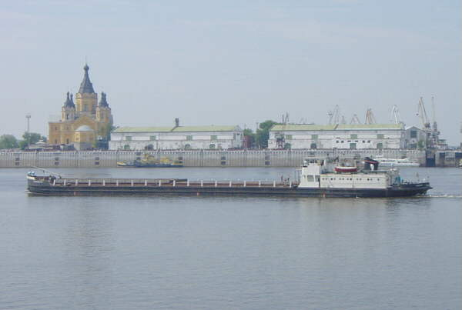
Калач-на Дону

Slide 17
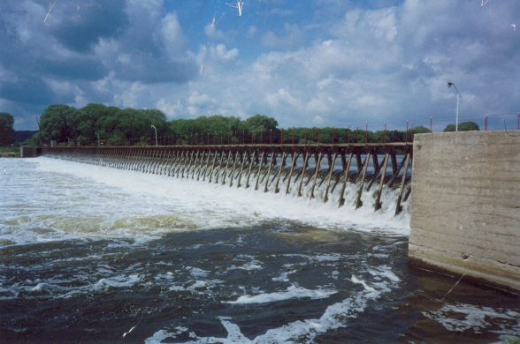
Цимлянская ГЭС

Slide 18
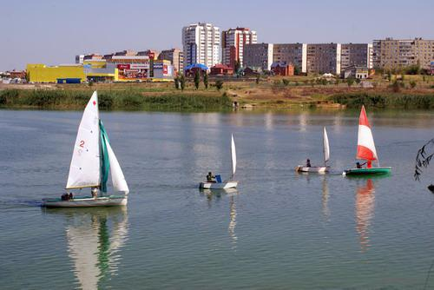
Волгодонск

Slide 20
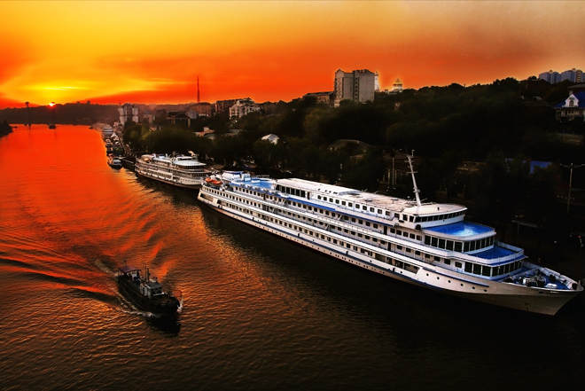
Ростов-на-Дону

Slide 21
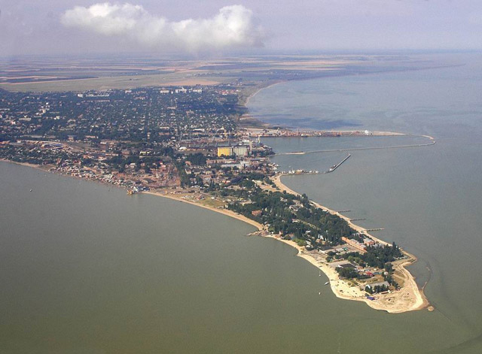
Таганрогский залив

Slide 22
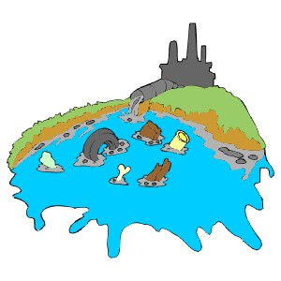
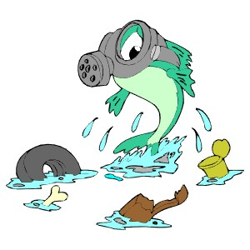
СБЕРЕЖЁМ СВОЮ ПЛАНЕТУ!
МУСОР И ОТХОДЫ -
- ДЛЯ ВОДЫ БЕДА!

Slide 23
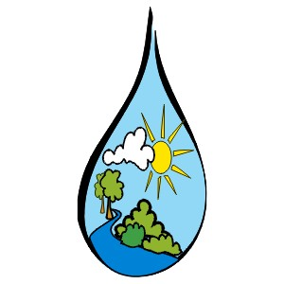
ВСЕМУ ЖИВОМУ
НА ПЛАНЕТЕ НУЖНА ЧИСТАЯ ВОДА!

Slide 24
Оцените свою работу

